Slide 1
Generating Focused Molecule Library for Drug Discovery with RNN
Furame
단국대학교 김민기 이원욱

Slide 2
목차
*Introduction
-분석 목표
-재현성 및 다양성
-SMILES 표기법
RNN
-Deep Learning
-GRNN(Generative RNN)
2. LSTM
-기울기 소실 문제
3. Transfer learning & fine-tuning
4. 논문 및 결과 해석
-주요 용어
5. 프로그램 구현(Python)
-Pre-train 모델
-Fine-tuning 모델 (transfer learning)
-Draw molecules

Slide 3
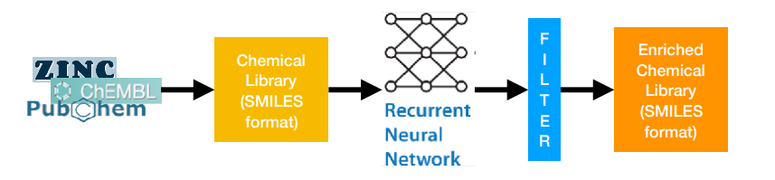
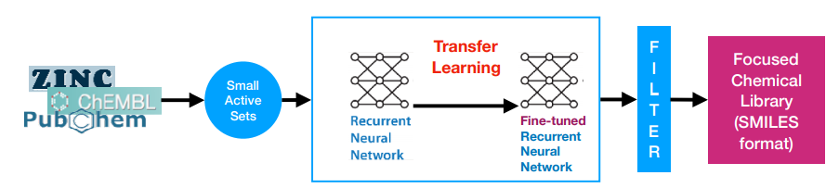

*Introduction
분석 목표 (2가지 모델)
1. ChEMBL 데이터 베이스에서 가져온 데이터(약 163만 개)로 Pretrain 실시후 라이브러리 생성
2. 앞선 1번 모델을 1000nM 이하의 데이터 셋에 다시 적용하여 좀 더 세밀한 라이브러리를 구축(Fine-tuning)

Slide 4
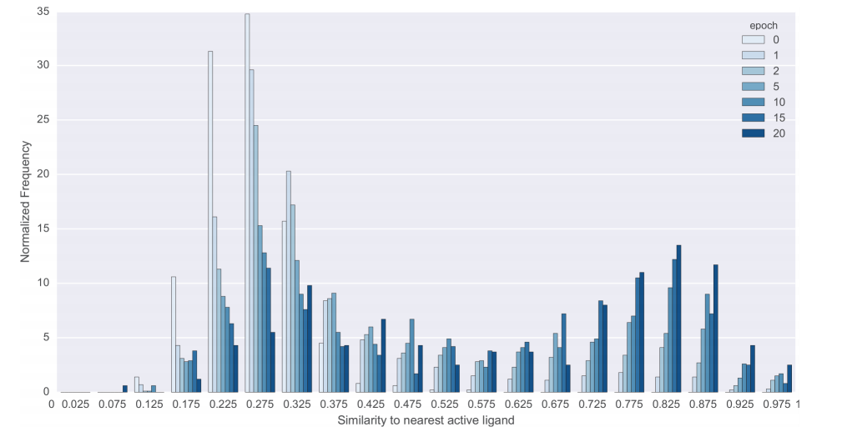
*Introduction
재현성 및 다양성
1. Epoch가 증가할 때마다 Train 데이터의 Molcules들과 비슷해지는 문제가 발생.
(목표: 비슷하지만 다른 분자구조를 만드는 것)
2. 따라서 중간 마다 생성된 분자 중에 Train 데이터에 있는 분자는 Sampling을 통해 제거하도록함.

Slide 5
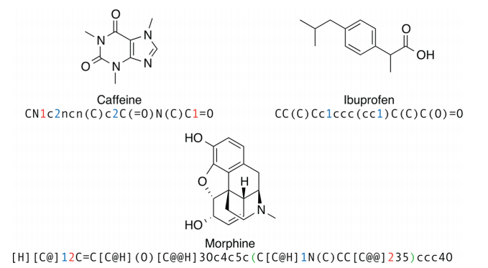
*Introduction
SMLES 표기법
*SMILES (Simplified molecular-input line-entry system)
-Molecules의 표현식을 변경
(3차원의 구조를 1차원으로 바꾸는 방식)
-SMILES로 바꾼 1차원 구조를 컴퓨터로 분석하기 위해
One-hot encoding 방식 적용
-파이썬 코드에서는 단어 간의 빈도를 통해 관계를 반영하는 Word Embedding 기법을 사용

Slide 6
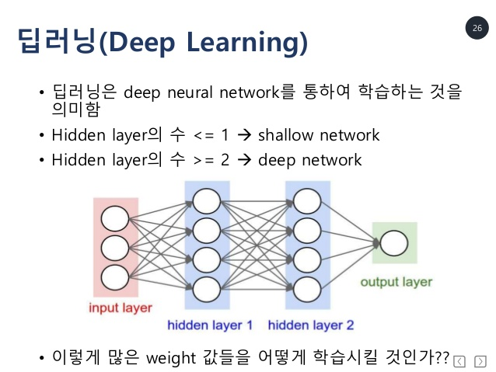
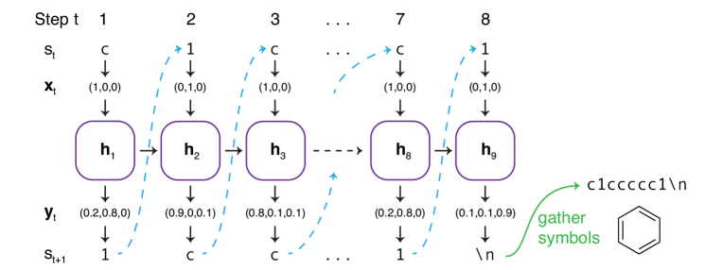
1.RNN
Deep Learning & RNN
딥러닝 모형
RNN(순환 신경망)
새로운 분자 생성
(Generative RNN)
*딥러닝(Deep Neural Network): 은닉층이 2개 이상인 신경망
*RNN(Recurrent Neural Network): 이전 시점에 나온 결과를 현시점에 반영하여 결과를 예측하는 신경망
(GRNN: 다음에 올 단어들을 예측하여 하나의 분자 구조로 생성하는 모델)
*SMILES (Simplified molecular-input line-entry system)
-Molecules의 표현식을 변경
(3차원의 구조를 1차원으로 바꾸는 방식)
-SMILES 표기법을 바꾼 방식을 컴퓨터에 입력하기 위해 One-hot encoding 방식 적용
( 파이썬 코드에서는 단어 간의 빈도를 통해 관계를 반영하는 Word Embedding 기법을 사용)

Slide 7
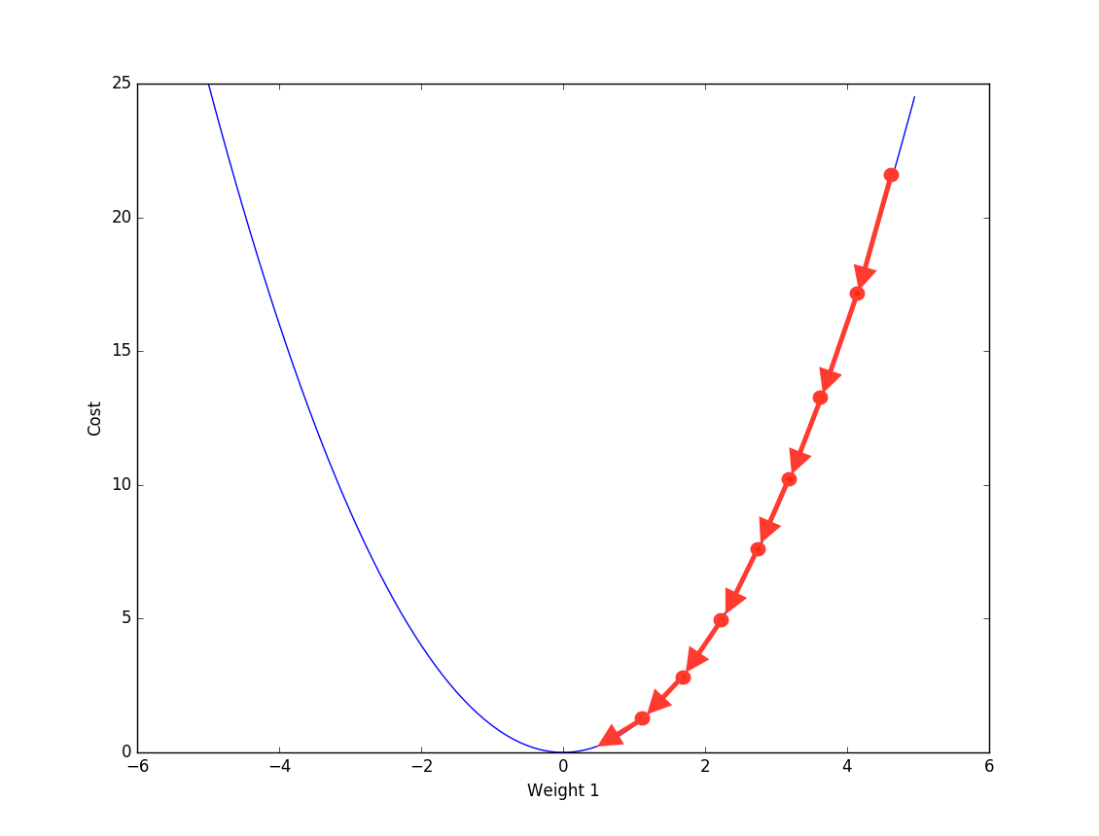
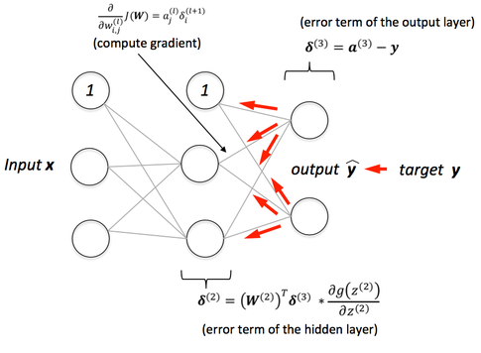
1.RNN
역전파 알고리즘
역전파 알고리즘(Back Propagation)
기울기 경사도 법(Gredient decent)
*역전파 알고리즘
-결과 값에서 거꾸로 돌아가면서 각 층의 Weight를 적절하게 갱신하는 방법
-실제 값과 예측 값의 오차를 줄이기 위해 사용
-기울기 경사도 법: 활성 함수를 미분 함으로써 오차가 가장 적은 지점을 찾기 위해 사용하는 방법
*SMILES (Simplified molecular-input line-entry system)
-Molecules의 표현식을 변경
(3차원의 구조를 1차원으로 바꾸는 방식)
-SMILES 표기법을 바꾼 방식을 컴퓨터에 입력하기 위해 One-hot encoding 방식 적용
( 파이썬 코드에서는 단어 간의 빈도를 통해 관계를 반영하는 Word Embedding 기법을 사용)

Slide 8
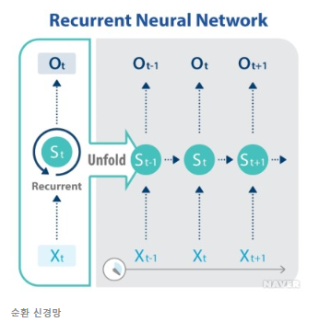
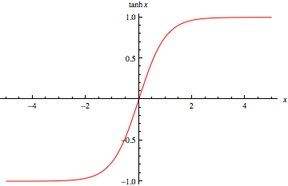
2.LSTM
기울기 소실 문제
하이퍼 볼릭 탄젠트(tanh)
기울기 소실
*RNN의 은닉층에서 사용되는 활성 함수인 tanh의 범위는 (-1,1)사이
따라서 Gredient Desent 알고리즘 적용하면 기울기가 소실되는 문제가 있다. (기울기 0에 수렴)
*RNN은 이전 시점들의 모든 데이터를 받아들이기 때문에 오랜 시점의 데이터는 기억하지 못한다.
*SMILES (Simplified molecular-input line-entry system)
-Molecules의 표현식을 변경
(3차원의 구조를 1차원으로 바꾸는 방식)
-SMILES 표기법을 바꾼 방식을 컴퓨터에 입력하기 위해 One-hot encoding 방식 적용
( 파이썬 코드에서는 단어 간의 빈도를 통해 관계를 반영하는 Word Embedding 기법을 사용)

Slide 9
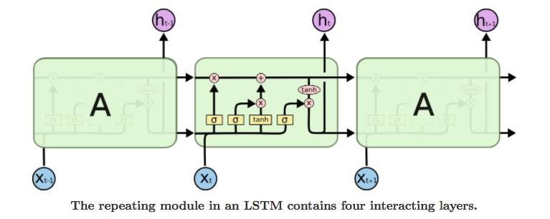
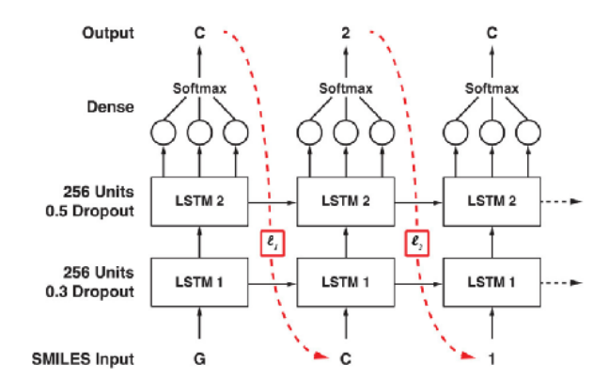
2.LSTM
LSTM
LSTM 모형 구조
LSTM 적용방법
*LSTM: RNN의 단점을 보완할 수 있는 RNN에서 나아간 분석 방법
-이전시점에서 필요한 정보만 수용하면서 RNN의 단점을 극복

Slide 10
3.Transfer Learning & Fine-tuning
1.Transfer Learning(전이 학습)
다른 곳에서 이미 생성된 모델을 가져와서 현재 데이터에 적용하는 것.
주로 CNN에서 사용
2.Fine-tuning (미세 조정)
Transfer Learning으로 가져온 모델을 현재 모델에 좀 더 적합하게 분석하면서 Parameter를 조정하는 작업
3.Pre-training (사전 훈련)
- 미리 훈련하여 만든 모델
- Transfer Learning은 모델을 가져 오는 것이고 pre-train 모델은 사전에 학습한 모델 자체를 말함
*SMILES (Simplified molecular-input line-entry system)
-Molecules의 표현식을 변경
(3차원의 구조를 1차원으로 바꾸는 방식)
-SMILES 표기법을 바꾼 방식을 컴퓨터에 입력하기 위해 One-hot encoding 방식 적용
( 파이썬 코드에서는 단어 간의 빈도를 통해 관계를 반영하는 Word Embedding 기법을 사용)

Slide 11
3.Transfer Learning & Fine-tuning
1. 사전 훈련으로 모델을 만드는 과정(Pre-training)
2. 전이 학습(Transfer Learning)을 통해 Pre-training한 모델을 가져와 Fine-tuning 실시.
*SMILES (Simplified molecular-input line-entry system)
-Molecules의 표현식을 변경
(3차원의 구조를 1차원으로 바꾸는 방식)
-SMILES 표기법을 바꾼 방식을 컴퓨터에 입력하기 위해 One-hot encoding 방식 적용
( 파이썬 코드에서는 단어 간의 빈도를 통해 관계를 반영하는 Word Embedding 기법을 사용)

Slide 12
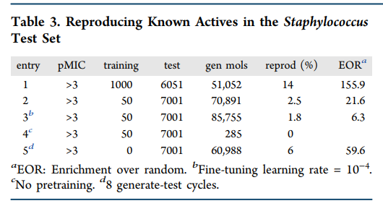

4.논문 및 결과 해석
Table3
* 단백질 target에 대한 활성 분자를 generative하는 과정
Entry1: Fine-tuning후 생성 모델(데이터 1000개)
Entry2: Fine-tuning후 생성 모델(데이터 50개)
-Test data에 1% 보다 적은 데이터 개수
Entry3: learning late를 조정한 모델
-Learning late 조정에 문제가 있다고 판단
Entry4: Pre-training을 하지 않고 구현한 모델
-reprod=0% 것으로 보아 gen mols의 분자는 test data에 모두 존재함
Entry5: RNN과 TPM모델을 8번 반복해서 생성한 모델
EOR: Fine-tuning의 모델 향상도
*SMILES (Simplified molecular-input line-entry system)
-Molecules의 표현식을 변경
(3차원의 구조를 1차원으로 바꾸는 방식)
-SMILES 표기법을 바꾼 방식을 컴퓨터에 입력하기 위해 One-hot encoding 방식 적용
( 파이썬 코드에서는 단어 간의 빈도를 통해 관계를 반영하는 Word Embedding 기법을 사용)

Slide 13
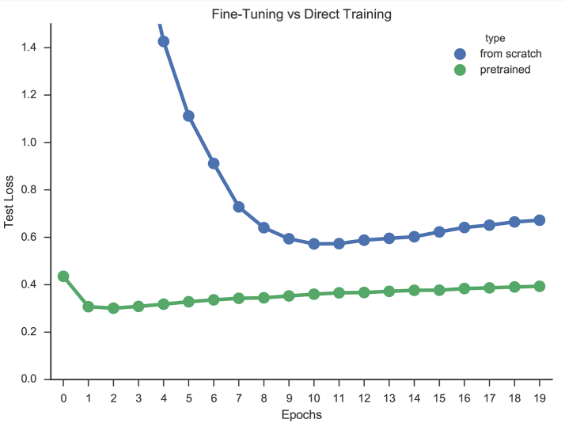
4.논문 및 결과 해석
Figure 9
*파란 선-direct training모델
*초록 선-Transfer-Learning후 Fine-tuning한 모델
1)초록선의 Loss 값이 전반적으로 낮다.
→ Fine-tuning이 적절하게 fitting 되었다.
2)Epoch가 증가하면 원래 Loss값이 줄어드는 것이 정상이다. 늘어나는 이유는?
→예측 모델이 아닌 새로운 분자 생성 모델이기 때문.
세로축: Test 오차
가로축: 1epoch
*SMILES (Simplified molecular-input line-entry system)
-Molecules의 표현식을 변경
(3차원의 구조를 1차원으로 바꾸는 방식)
-SMILES 표기법을 바꾼 방식을 컴퓨터에 입력하기 위해 One-hot encoding 방식 적용
( 파이썬 코드에서는 단어 간의 빈도를 통해 관계를 반영하는 Word Embedding 기법을 사용)

Slide 14
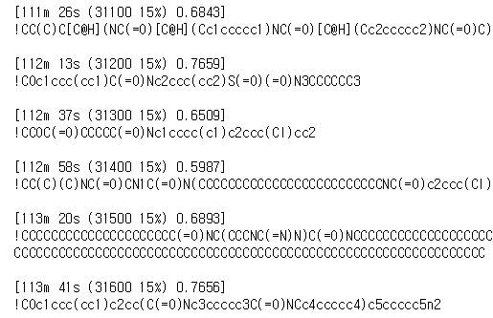
4.논문 및 결과 해석
Figure 9
*파란 선-Pre-training한 모델
*초록 선-Transfer-Learning후 Fine-tuning한 모델
1)초록선의 Loss 값이 전반적으로 낮다.
→ Fine-tuning이 적절하게 fitting 되었다.
2)Epoch가 증가하면 원래 Loss값이 줄어드는 것이 정상이다. 늘어나는 이유는?
→예측 모델이 아닌 새로운 분자 생성 모델이기 때문.
세로축: Test 오차
가로축: 1epoch
실제 분석결과 Loss 값이 증가와 감소 반복.
*SMILES (Simplified molecular-input line-entry system)
-Molecules의 표현식을 변경
(3차원의 구조를 1차원으로 바꾸는 방식)
-SMILES 표기법을 바꾼 방식을 컴퓨터에 입력하기 위해 One-hot encoding 방식 적용
( 파이썬 코드에서는 단어 간의 빈도를 통해 관계를 반영하는 Word Embedding 기법을 사용)

Slide 15
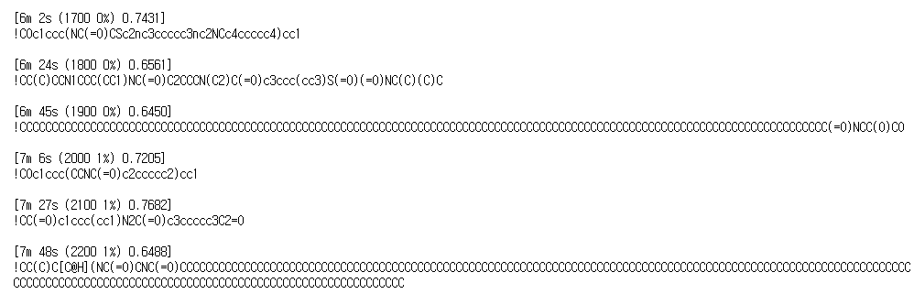
4.논문 및 결과 해석
Figure 9
*생성시 탄소만으로 이루어진 분자는 아닌 분자보다 오차 값이 낮아질 수 있음.
*좀더 적합하게 Fitting을 하면서 Loss 값은 오히려 늘어나는 형태
*SMILES (Simplified molecular-input line-entry system)
-Molecules의 표현식을 변경
(3차원의 구조를 1차원으로 바꾸는 방식)
-SMILES 표기법을 바꾼 방식을 컴퓨터에 입력하기 위해 One-hot encoding 방식 적용
( 파이썬 코드에서는 단어 간의 빈도를 통해 관계를 반영하는 Word Embedding 기법을 사용)

Slide 16
4.논문 및 결과 해석
주요 용어
1.Word Embedding
- SMILES 표기법으로 변환된 데이터를 컴퓨터 분석에 맞게 One-hot 인코딩 하는 방법
단순 one-hot 인코딩과 다른 점은 단어들 간 관계까지 고려하는 방법.
2.Bactch size
한번에 많은 크기의 데이터를 다룰 경우 메모리 부족, 계산 시간이 증가할 수 있음.
따라서 데이터를 분할해서 분석하는 방법
3.Epoch
모든 데이터가 한번 다 돌아갈 경우 1Epoch라고 한다.
4.Learning late
Gredient Decent 알고리즘에 적용되는 학습률.
작을수록 경사를 세밀하게 내려가면서 파악.
지나치게 크면 제대로 된 값을 구하지 못하고 지나치게 작을 경우 계산 시간이 오래 걸림.
5.Adam optimizer
Learining late를 좀 더 효율적으로 계산할 수 있는 방법.
직선 길과 지름 길을 만들면서 짧은 시간안에 정확한 값을 찾을 수 있음.
*SMILES (Simplified molecular-input line-entry system)
-Molecules의 표현식을 변경
(3차원의 구조를 1차원으로 바꾸는 방식)
-SMILES 표기법을 바꾼 방식을 컴퓨터에 입력하기 위해 One-hot encoding 방식 적용
( 파이썬 코드에서는 단어 간의 빈도를 통해 관계를 반영하는 Word Embedding 기법을 사용)

Slide 17



4.프로그램 구현
파일의 종류
1.Pre-trained Model
(Enrichment model)
- 구성: loading, processing, train, test
- ChEMBL 데이터
- 단어의 개수 61개
2.Fine-tuning Model
(Focused model)
-1000nM 이하의 해당하는 데이터
-단어의 개수 39개
3.Draw Molecules
-RNN으로 생성된 분자를
구현하는 코드

